Slide 1

ذكاء اصطناعي + دعم بشري
AI سَنَد
منصة ذكية لدعم الصحة النفسية للشباب الليبي
إعداد : المجموعة الرابعة

Slide 2

تحديد الواقع
المشكلة والتحدي الرئيسي
ضغوط متزايدة دون توجيه
تراكم الضغوط النفسية والدراسية والاجتماعية والمهنية لدى الشباب مع غياب الوعي بظروفها.
التحدي المحوري
توفير وسيلة آمنة ومتاحة تفهم طبيعة الضغط وتوجه للدعم المناسب.

Slide 3


الرؤية المبتكرة
AI الحل المقترح: سَنَد
مساعد رقمي ذكي يتيح للشاب التعبير بحرية، ويحلل المؤشرات النفسية لتقديم دعم أولي غير تشخيصي، مع التوجيه للمختصين.
توجيه متخفف
تحليل المؤشرات
تواصل مرن وآمن
ربط سلس بالمختص النفسي.
تقييم أولي لمستوى الضغط.
محادثة نصية أو صوتية سهلة.

Slide 4

رحلة المستخدم
كيف تعمل المنصة؟
5
4
3
2
1
مختص نفسي
تحديد الدعم
تحليل المؤشرات
سَنَد AI
المستخدم
المنصة لا تستبدل المختص، بل تعمل كحلقة وصل بين الشباب والخدمات المتخصصة.

Slide 5
القدرات التكنولوجية
دور الذكاء الاصطناعي
تقديم الإرشادات
تصنيف الاحتياج
تحليل النصوص
محتوى توعوي عام ومناسب.
تحديد مستوى الدعم المطلوب.
استخراج مؤشرات الضغط النفسي.
تحسين الخدمة
اكتشاف التدخل
اقتراح المسار
تحليل البيانات مجهولة الهوية.
تحديد الحالات الحرجة فوراً.
توجيه الذاتي أو التخصصي.
ملاحظة هامّة: الذكاء الاصطناعي لا يقدم تشخيصاً طبيّاً ولا يصف أدوية أو قرارات علاجية.

Slide 6
البنية الأساسية
مصادر البيانات والنماذج
ثالثاً
ثانياً
أولاً
البيانات المحلية
بيانات المستخدمين
مقاييس نفسية معتمدة
قاعدة بيانات ليبية مجهولة الهوية لفهم الضغوط في ليبيا.
مجمعة طوعياً بموافقة صريحة وفي بيئة تحافظ على الخصوصية.
أدوات علمية مراجعة ومُعتمَدة من قبل مختصين في الصحة النفسية.

Slide 7
خطوات التنفيذ
مراحل المشروع
المرحلة 5
المرحلة 4
المرحلة 3
المرحلة 2
المرحلة 1
واجهة المشروع
العميل
النموذج
البحث عن البيانات اللازمة لتدريب النموذج
البحث عن أوراق سابقة
تجهيز الواجهة التي سيتعامل معها المستخدم.
يقوم العميل بأربع مهام:
  حارس الأمان الإجباري (Mandatory Safety Guard) — يعمل دائمًا قبل التنفيذ العادي للأداة.
  أداة التمارين البصرية (Visual Exercise Tool) — تُنشئ وسيلة إيضاح بصرية لتمرين رفاهية/صحة نفسية معتمد.
  أداة البحث عن الدعم المهني (Professional Support Search Tool) — تبحث في المصادر العامة عن خيارات الدعم المناسبة.
  محول توجيه النموذج (Model Router Adapter) — يتيح لأي نموذج الاختيار بين none و visual_exercise و provider_search باستخدام عقد JSON مشترك واحد.
نموذج الذكاء الإصطناعي الذي سيترب على البيانات التي سبق ذكرها في الخطوة السابقة.
يُعد هذا الموضوع شائعًا جدًا في جميع أنحاء العالم، ولذلك توجد العديد من الأبحاث والدراسات التي تناولته.
هذه البيانات كانت على هيأة محادثة بين اخصائي حقيقي و المريض.

Slide 8
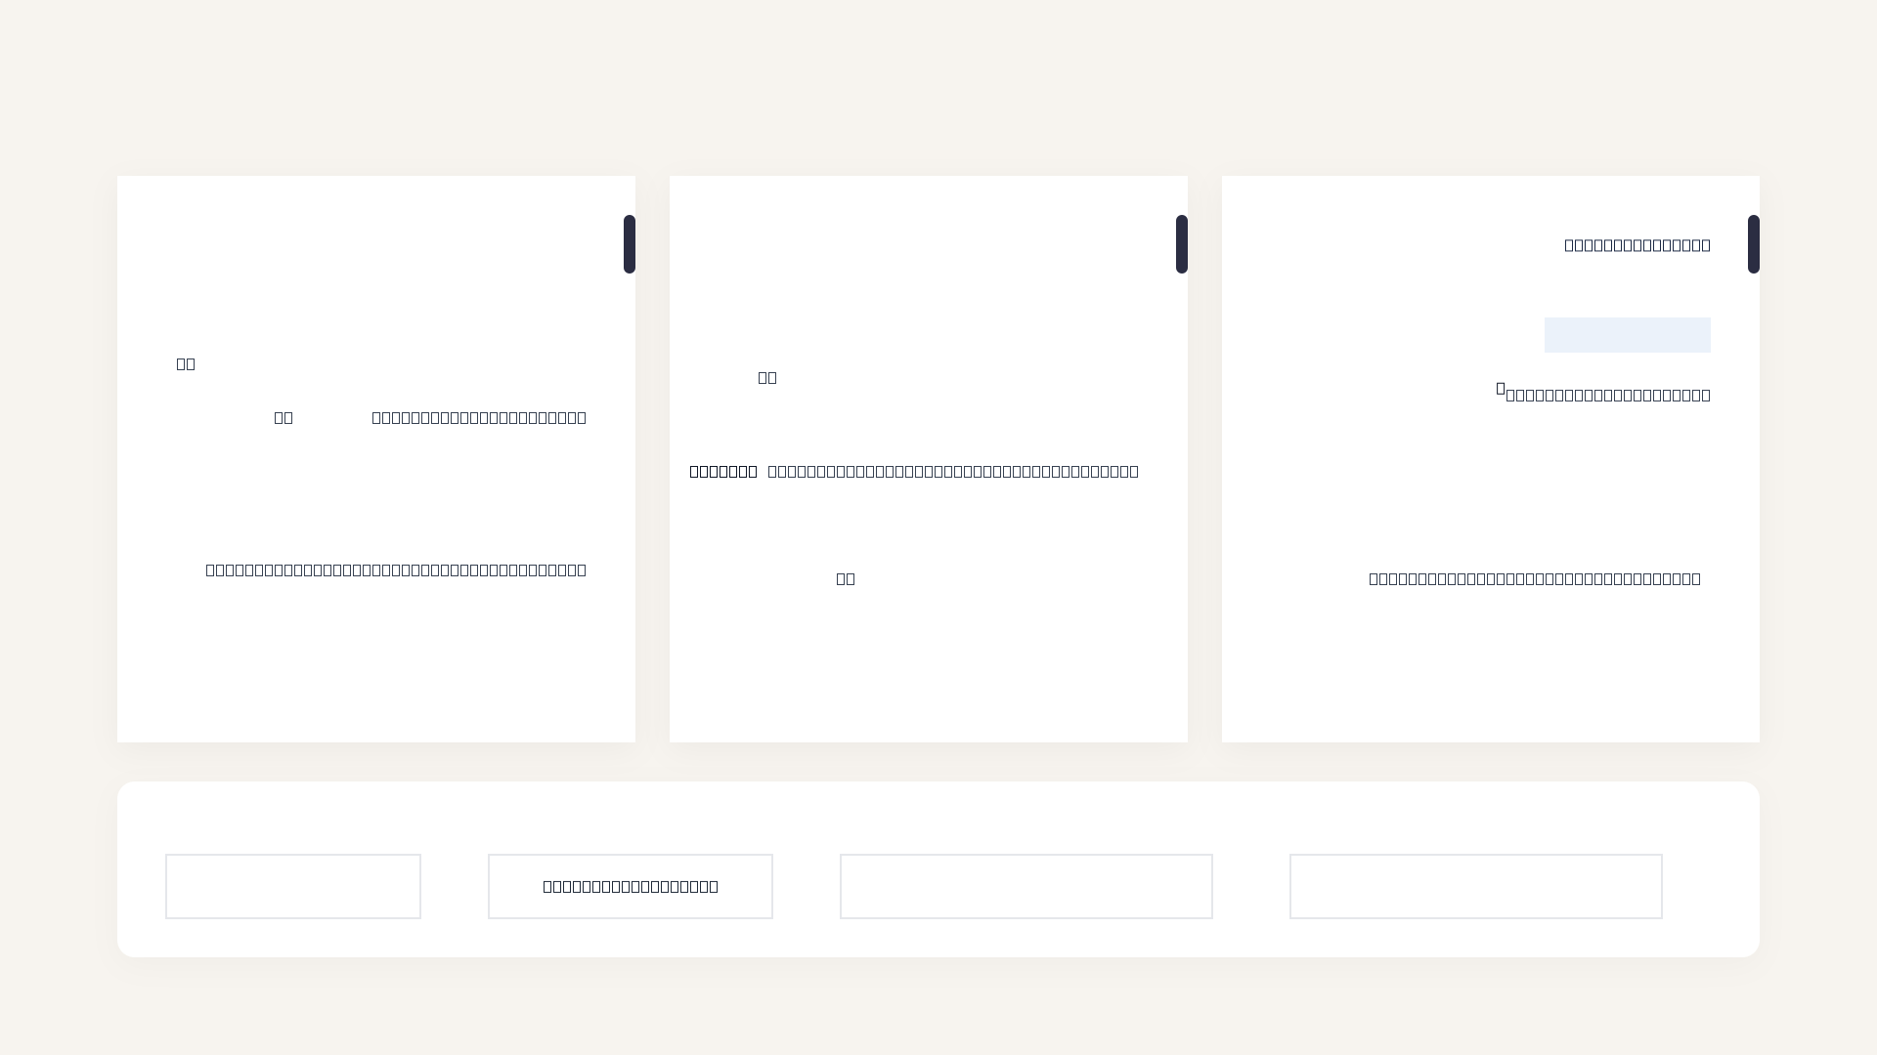

Slide 9
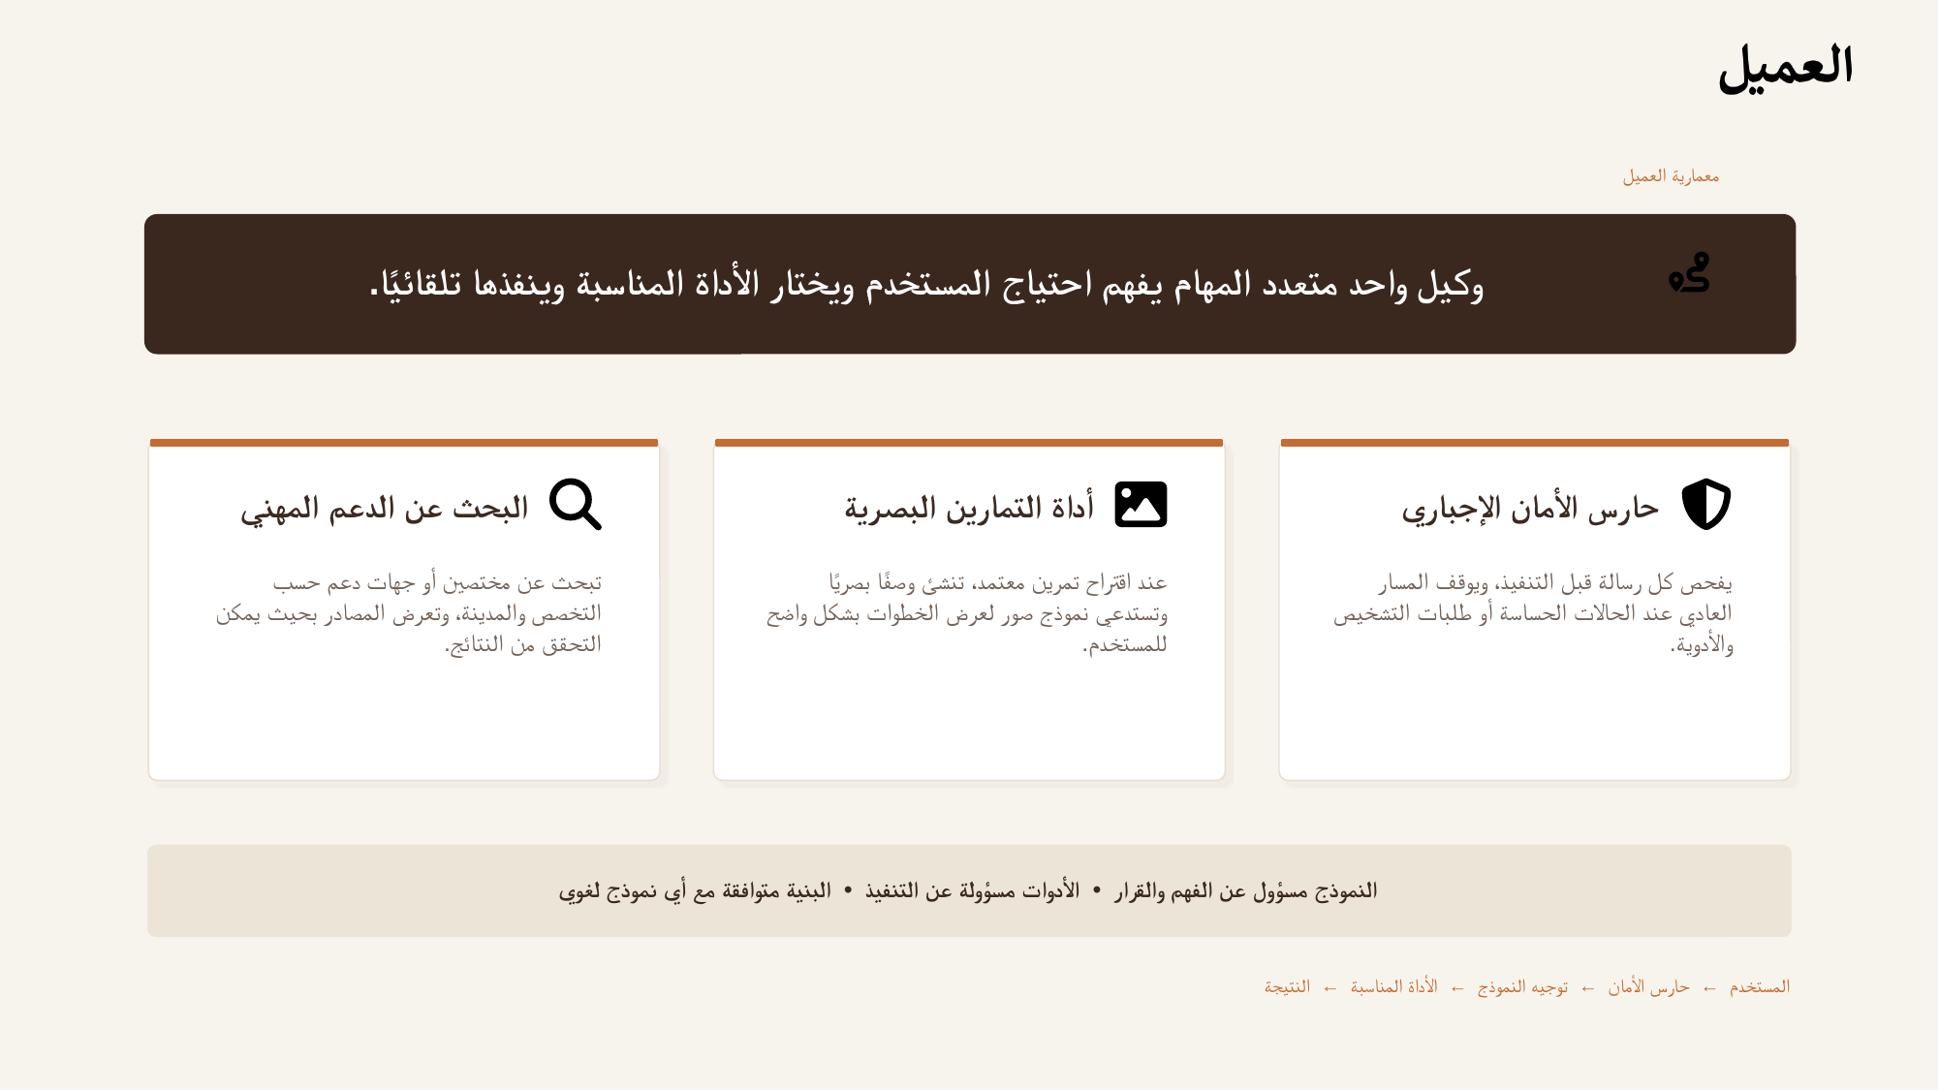

Slide 10
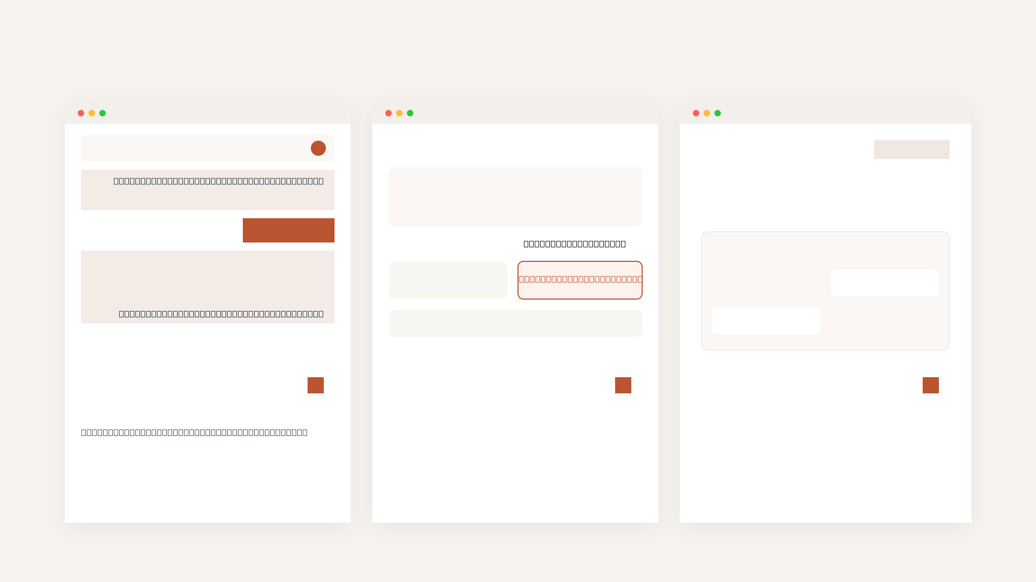

Slide 11

الرعاية المتخصصة
شبكة المختصين النفسيين
1. اختيار المختص
استعراض قائمة الأخصائيين المعتمدين.
2. حجز الموعد
تحديد الوقت المناسب بكل مرونة.
3. الدفع والاستشارة
دفع سلس وإجراء جلسة آمنة ومغلقة.

Slide 12
الاستدامة والوسائل
نموذج الدفع والدعم المحلي
وسائل الدفع المحلية المتاحة:
تسعير مبدئي ميسر
20 د.ل
تحويل مصرفي
رصيد المدار
رصيد ليبيانا
لكل جلسة استشارية مع إمكانية التنسيق مع الجهات المعنية.

Slide 13
الموثوقية والمسؤولية
الأمان والأخلاقيات
تقليل جمع البيانات للحد الضروري
موافقة صريحة قبل جمع البيانات
حماية البيانات وتقييد الوصول
تدخل بشري مباشر بالحالات الحساسة
منع التشخيص أو العلاج الآلي
تقييم النموذج ومراقبة التحيز

Slide 14
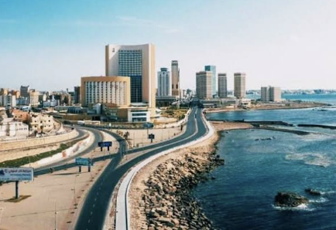
الملائمة الثقافية
إمكانية تطبيق المشروع في ليبيا؟
النماذج العامة العالمية لا تستوعب الخصوصيات المحلية التالية:
اللهجة المحلية: فهم تعابير ومصطلحات الشارع الليبي.
التعبير العاطفي: نمط الإفصاح عن المشاعر اجتماعياً.
الظروف الاجتماعية: طبيعة البيئة والضغوط اليومية.
البيئة الرقمية: عادات استخدام التكنولوجيا في ليبيا.

Slide 15

دعم متخذي القرار
لوحة معلومات للجهات المختصة
رؤى مبنية على البيانات المجمعة:
تحويل البيانات إلى قرارات وسياسات
• أنواع الضغوط الأكثر انتشاراً بين الشباب.
دعم المؤسسات الوطنية لبناء استراتيجيات رعاية دون كشف هوية المستخدمين.
• الفئات العمرية والمناطق الأكثر احتياجاً.
• معدلات استخدام وتقييم خدمات الدعم.

Slide 16
مؤشرات الأداء
كيف نقيس نجاح المشروع؟
التوجيه المناسب
دقة وأمان النموذج
نسبة التقييم
رضا المستخدمين
سهولة الاستخدام
نتائج التقييمات
سرعة الوصول
إتمام الجلسات

Slide 17
الأثر الوطني
القيمة التي يقدمها المشروع لليبيا
سَنَد AI لا يهدف لمجرد تطبيق رقمي، بل يبني منظومة متكاملة تجمع بين:
التكنولوجيا المحلية
البيانات الوطنية
المختصون
الذكاء الاصطناعي
التحول من العلاج المتمأخر إلى التدخل المبكر
فهم الضغوط مبكراً وتطوير خدمات دعم أكثر استجابة لاحتياجات الشباب الليبي.

Slide 18

مستقبل المشروع
1-الجانب الديني
2-التدريب علْى عدد أكثر من البيانات
3-مواكبة المحادثة مع المريض

Slide 19
سَنَد AI
لأن التكنولوجيا ليست فقط لتسهيل حياتنا… بل وسيلة للوصول إلى الدعم في الوقت المناسب.
بيانات لبناء مستقبل أفضل
•
مختصون يقدمون الدعم
•
ذكاء يفهم المؤشرات

Slide 20

شكرا جزيلا على الإستماع
مستعدون للأسئلة إن شاء الله

